Slide 1

(SGCTYPC)
Informe de Ejecución Programática
y Presupuestaria
Quito DM, agosto 25 de 2017

Slide 2

EJECUCIÓN PROGRAMÁTICA PRESUPUESTARIA
    (enero – agosto 2017)

Slide 3
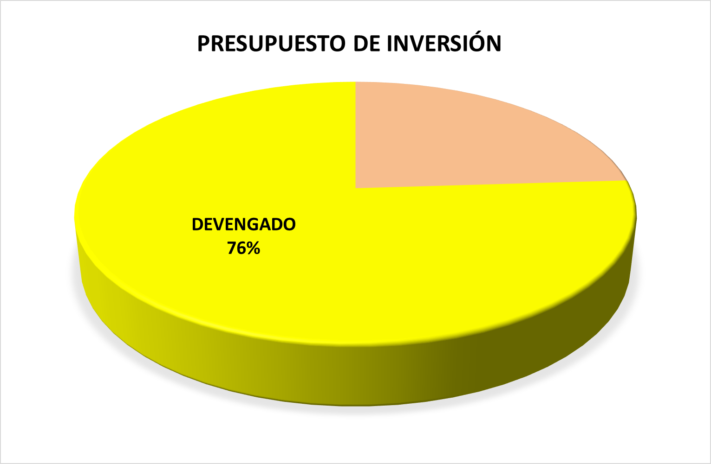
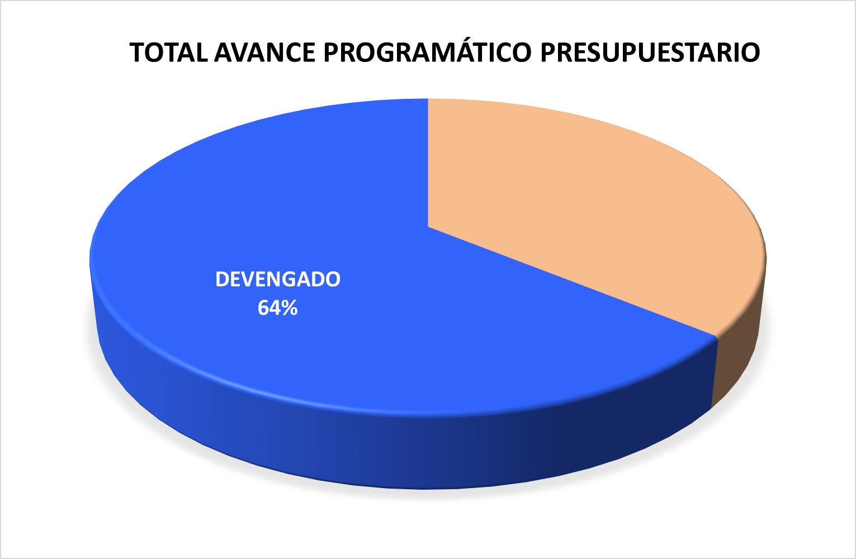

Slide 4
-
-

Slide 5
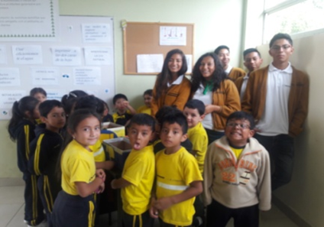
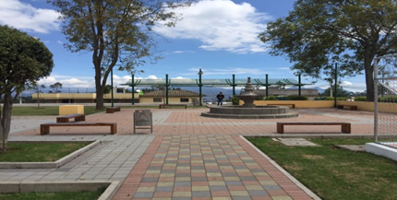
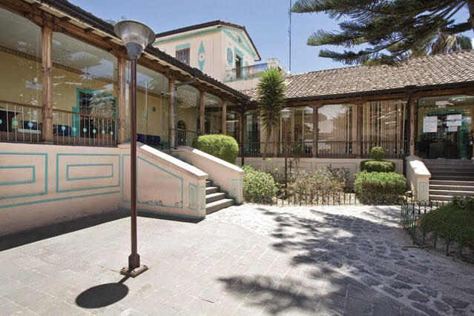
ADMINISTRACIONES ZONALES

Slide 6
ADMINISTRACIONES ZONALES
        ADMINISTRACIÓN ZONAL (NORTE) EUGENIO ESPEJO
        ADMINISTRACIÓN ZONAL CALDERÓN
        ADMINISTRACIÓN ZONAL ELOY ALFARO
        ADMINISTRACIÓN ZONAL LA DELICIA
        ADMINISTRACIÓN ZONAL LOS CHILLOS
        ADMINISTRACIÓN ZONAL MANUELA SÁENZ
        ADMINISTRACIÓN ZONAL QUITUMBE
        ADMINISTRACIÓN ZONAL TUMBACO
        UNIDAD ESPECIAL TURÍSTICA LA MARISCAL
        UNIDAD ESPECIAL REGULA TU BARRIO

